Slide 1

Métodos e MODELOS
Avançados em Ciência
de dados
Aula 06 - Ensembles
Prof. Rafael G. Mantovani
Universidade Tecnológica Federal do Paraná (UTFPR)
Especialização em Ciência de Dados

Slide 2
Roteiro
1
Introdução
1.
1.
2
Voting
3
Boosting
4
Bagging
5
Random Forest
6
Síntese / Próximas Aulas
7
Referências

Slide 3
Roteiro
1
Introdução
1.
1.
2
Voting
3
Boosting
4
Bagging
5
Random Forest
6
Síntese / Próximas Aulas
7
Referências

Slide 4
Introdução
Ensembles/Comitês
Problema?
duas cabeças pensam melhor do que uma
mais cabeças ainda pensa melhor do que duas
decisão baseada em conjunto (comitês)
para ML os resultados são impressivos

Slide 5
Introdução
Ensembles
Random Forest (RF)
é um dos algoritmos de AM mais poderosos/robustos atualmente
funcionamento/implementação relativamente simples
Ensembles são soluções vencedoras em competições de AM
Netflix Prize Competition
alguém gostar de um filme → gostos

Slide 6
Introdução
Ideia geral
ter vários algoritmos, cada um deles com resultados levemente diferentes em um mesmo dataset
alguns aprendem alguns padrões muito bem
outros aprendem bem outros padrões
colocar todos eles juntos
resultado do conjunto é melhor do que suas performances isoladas

Slide 7
Introdução
X2
X1
Problema
original

Slide 8
Introdução
diferentes
classificadores (Ci)
C1
C2
X2
X2
C3
C4
X1
X1
Problema
original
diferentes
superfícies

Slide 9
Introdução
diferentes
classificadores (Ci)
Ensemble (E)
C1
C2
E
X2
X2
X2
C3
C4
X1
X1
X1
Problema
original
diferentes
superfícies
superfície
+ complexa

Slide 10
Introdução
Algumas questões que carecem de respostas?
- Q1: quais algoritmos usamos como base learners?
- Q2: como podemos garantir que esses base learners aprendem coisas diferentes?
- Q3: como podemos combinar esses resultados?

Slide 11
Roteiro
1
Introdução
1.
1.
2
Voting
3
Boosting
4
Bagging
5
Random Forest
6
Síntese / Próximas Aulas
7
Referências

Slide 12
Voting
Voting
Uma forma simples de combinar diferentes learners
predição
votação majoritária (classificação)
média/mediana (regressão)
classificador baseado no voto majoritário é comumente dito ser “hard voting"

Slide 13
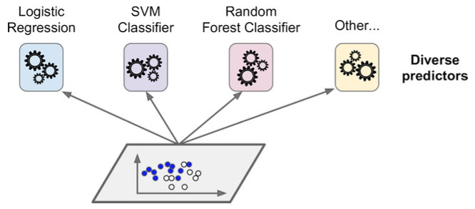
Voting
Figura de: Aurélien Gerón (2019)

Slide 14
Voting
diferentes
base learners
(N)
Figura de: Aurélien Gerón (2019)

Slide 15
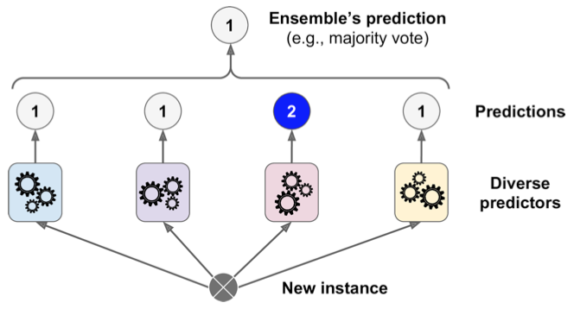
Voting
Predições
diferentes
base learners
(N)
Figura de: Aurélien Gerón (2019)

Slide 16
Voting
Predição (ensemble)
Voto majoritário
Predições
diferentes
base learners
(N)
Figura de: Aurélien Gerón (2019)

Slide 17
Voting
Predição (ensemble)
Voto majoritário
Predições
- Mesmo que os base learners sejam fracos, o ensemble tende a ter boas predições:
- se base learners forem diversos
- quantidade suficiente
diferentes
base learners
(N)
Figura de: Aurélien Gerón (2019)

Slide 18
Voting
Características
algoritmos também podem prever probabilidades
predição é a média das probabilidades entre os diferentes base learners (soft voting)
tende a alcançar melhores performances, pois probabilidades mais “fortes" (com mais certeza) tendem a ter um peso maior/confiante no voto do comitê

Slide 19
Roteiro
1
Introdução
1.
1.
2
Voting
3
Boosting
4
Bagging
5
Random Forest
6
Síntese / Próximas Aulas
7
Referências

Slide 20
Boosting
um dos métodos mais populares para Ensembles
coleção de base learners fracos
cada um tem desempenho um pouco superior do que um palpite aleatório
colocando todos eles em um mesmo algoritmo é possível criar um learner com boas predições
Ideia geral: treinar alguns classificadores sequencialmente, cada um deles tentando corrigir os erros do predecessor

Slide 21
Boosting
vários algoritmos dentro desse supergrupo (Boosting)
primeiras ideias → Freund & Schapire (1999)
ainda é um dos algoritmos mais usados em Aprendizado de Máquina (AM)
comitês iterativos
corrigir os erros das predições anteriores
mais famoso: AdaBoost

Slide 22
AdaBoost
AdaBoost (Adaptive Boosting)
inovação → é usar pesos para cada uma das amostras classificadas
pesos são inputs do algoritmo e atualizados frequentemente
atualizar os pesos das amostras classificadas erradamente pelos classificadores anteriores
é um algoritmo iterativo e sequencial
o base learner de uma iteração depende dos resultados da iteração anterior

Slide 23
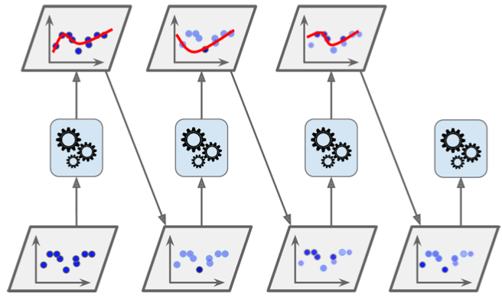
AdaBoost
Figura de: Aurélien Gerón (2019)

Slide 24
AdaBoost
learner (C1)
Figura de: Aurélien Gerón (2019)

Slide 25
AdaBoost
learner (C2)
C1
pesos das amostras classificadas erradamente em C1, são atualizados
Figura de: Aurélien Gerón (2019)

Slide 26
AdaBoost
learner (C3)
C1
C2
pesos das amostras classificadas erradamente em C2, são atualizados
Figura de: Aurélien Gerón (2019)

Slide 27
AdaBoost
C1
C2
C3
pesos das amostras classificadas erradamente em C3, são atualizados
Figura de: Aurélien Gerón (2019)

Slide 28
AdaBoost
C1
C2
C3
…
Comitê (Ensemble)
Figura de: Aurélien Gerón (2019)

Slide 29
AdaBoost
Como funciona?
N é o tamanho do conjunto de treinamento (exemplos)
pesos de cada amostra são inicializados com o mesmo valor: 1/ N
A cada iteração uma estimativa de erro (𝜀) é computada
soma dos pesos das amostras classificadas erradamente
os pesos das amostras classificadas erradamente são ajustados por um fator 𝛼:
$$α=(1-ϵ)/ϵ$$

Slide 30
AdaBoost
pesos das amostras classificadas corretamente não são modificados
o conjunto total de pesos é normalizado, de forma que a soma de todos eles = 1
Treinamento termina quando:
ou um número de iterações (base learners) é satisfeito
ou todas as amostras são corretamente classificadas
ou uma das amostras tem peso > 0.5

Slide 31
AdaBoost
Input:
1. Inicializar todos os pesos w com 1/N
2. Enquanto 0 < 𝜀t < 1/2, e t < T, T é o número máximo de iterações
2.1 treinar o classificador em {S, wt}
2.2 computar o erro de treinamento
2.3 calcular o peso da iteração (𝛼t)
2.4 atualizar o peso das amostras classificadas erradamente
2.5 normalizar o vetor dos pesos, de forma que a soma = 1
Output:
- T classificadores: comitê/ensemble
- 𝛼: vetor de pesos das iterações

Slide 32
AdaBoost
Predições (pós-treinamento)
computa as predições de todos os base learners (iterações) e as pondera usando os valores de 𝛼j computados em cada uma das iterações
classe predita pelo ensemble → classe que recebe a maior parte dos votos ponderados
$$\overset{̂}{y}(x)=argmax\overset{M}{\underset{j=1}{∑}}α_{j}$$
$$k$$
$$\overset{̂}{y}(x)=k$$

Slide 33
Roteiro
1
Introdução
1.
1.
2
Voting
3
Boosting
4
Bagging
5
Random Forest
6
Síntese / Próximas Aulas
7
Referências

Slide 34
Bagging
Proposto por Breiman (1996)
Ideia geral:
algoritmo simples
treinar o mesmo base learner em diferentes sub-amostras do problema/dataset original
amostragens com reposição (sampling with replacement)
mesmo exemplo pode ser amostrado várias vezes
Bagging (bootstrap aggregation)

Slide 35
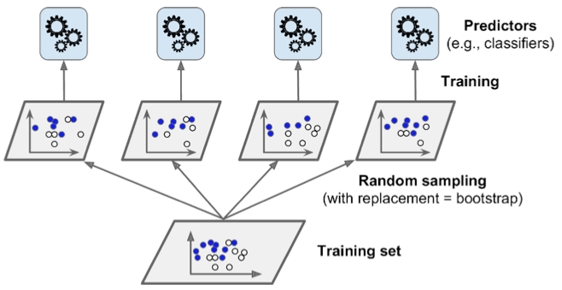
Bagging
Figura de: Aurélien Gerón (2019)

Slide 36
Bagging
Predição do ensemble
Voto majoritário
Comitê (Ensemble)
Figura de: Aurélien Gerón (2019)

Slide 37
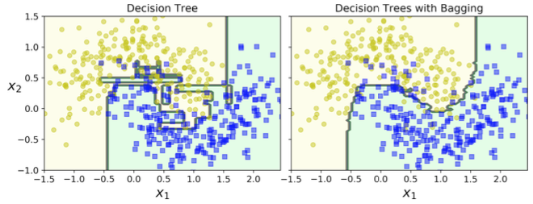
Bagging
Figura de: Aurélien Gerón (2019)
dataset: moon, Bagging com 500 DTs

Slide 38
Bagging
Figura de: Aurélien Gerón (2019)
dataset: moon, Bagging com 500 DTs
Bagging (ensemble) generaliza melhor
superfície de decisão é menos irregular
frequentemente: Bagging > DT

Slide 39
Bagging
Características
amostragem é igual ao tamanho do conjunto de treinamento
realiza um número finito de amostras (B)
beneficia de ser composto de muitos base learners que aprendem padrões levemente diferentes

Slide 40
Bagging
Input:
- B: quantidade de amostras/classificadores no comitê
1. Realizar B amostragens com reposição
2. Treinar um classificador para cada amostra b ∊ B
3. Combinar a saída dos classificadores
- voto majoritário (classificação)
- mediana (regressão)
Output:
- B classificadores treinados nas amostras de treinamento

Slide 41
Roteiro
1
Introdução
1.
1.
2
Voting
3
Boosting
4
Bagging
5
Random Forest
6
Síntese / Próximas Aulas
7
Referências

Slide 42
Random Forest
Proposto por Breiman (2001)
Random Forest → Floresta Aleatória
Ensemble de árvores de decisão
Ideia geral:
algoritmo melhorado a partir do Bagging
adiciona mais um nível de aleatoriedade na criação do ensemble
limita a quantidade de features usadas para gerar cada árvore de decisão
selecionadas aleatoriamente

Slide 43
Random Forest
Características
incrementar a aleatoriedade (subset de features) torna o treinamento do algoritmo mais rápido
poucas features para cada árvore
introduz um novo hiperparâmetro:
quantidade de features na subamostra
literatura reporta que RF não são sensíveis a essa escolha
comum: $\sqrt{F}$ , com F = número de features do dataset

Slide 44
Random Forest
Características
segundo hiperparâmetro é o número de árvores (T)
s1: definir T a priori
s2: adicionar árvores enquanto o erro de treinamento não para de reduzir
bootstrap + subset de features
reduz a variância do algoritmo sem afetar o bias
não há necessidade em podar as árvores

Slide 45
Random Forest
Input:
- dataset: com N exemplos, e F features
- T: quantidade de árvores
1. Para cada uma das T árvores
1.1 Realizar uma amostragem de tamanho N dos exemplos fazendo reposição (bootstrap with replacement)
1.2. Aleatoriamente, selecionar apenas $\sqrt{F}$ features da amostra
1.3. Treinar um classificador com esse subset gerado
2. Combinar a saída dos classificadores
- voto majoritário (classificação)
- mediana (regressão)
Output:
- T classificadores treinados nas amostras de treinamento

Slide 46
Random Forest
Importância relativa dos atributos
Gini index
quanto de impureza é reduzido em média (sobre todas as árvores) quando um atributo específico (feature) está na árvore
quais os atributos mais importantes/descritivos para um problema

Slide 47
Random Forest
Comparativo Geral
RF | Bagging são algoritmos que podem ser executados em paralelo
Boosting é sequencial (dependência dos modelos)
Para um mesmo número de árvores
Boosting tende a ser melhor
mas RF consegue criar um ensemble maior com o mesmo custo computacional (e ser melhor)
RF é robusto e tem desempenhos bons em datasets pequenos e grandes

Slide 48
Hands on
Vamos exercitar :)
[Google Colab - Exemplo 01]
[Google Colab - Exemplo 02]

Slide 49
Roteiro
1
Introdução
1.
1.
2
Voting
3
Boosting
4
Bagging
5
Random Forest
6
Síntese / Próximas Aulas
7
Referências

Slide 50
Síntese
Comitês / Ensembles
Voting
Boosting
Bagging
Random Forest

Slide 51
Próxima aula
Inteligência de Enxame
PSO
ACO

Slide 52
Roteiro
1
Introdução
1.
1.
2
Voting
3
Boosting
4
Bagging
5
Random Forest
6
Síntese / Próximas Aulas
7
Referências

Slide 53
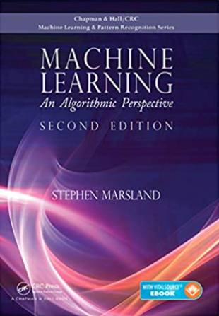
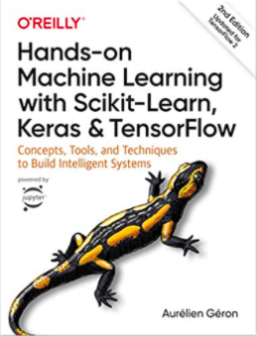
Literatura Sugerida
(Marsland, 2014)
(Géron, 2019)

Slide 54
Obrigado :)
Rafael G. Mantovani
rafaelmantovani@utfpr.edu.br

